Slide 1


ListView cơ bản
Notes:
Tác giả: Trần Duy Thanh
Phone: 0987773061
Email: duythanhcse@gmail.com
Blog: http://duythanhcse.wordpress.com

Slide 2
Nội dung bài học
Giới thiệu ListView
Các thuộc tính, phương thức quan trọng
Giới thiệu ArrayAdapter
Cách tạo ListView cơ bản
Xử lý sự kiện trên ListView

Slide 3
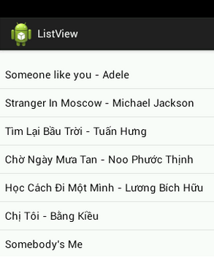
Giới thiệu Listview
ListView
Là một dạng điều khiển nâng cao có chức năng hỗ trợ hiển thị dữ liệu theo dạng từng dòng.
ListView cần một đối tượng Adapter để quản lý và giúp hiển thị dữ liệu.

Slide 4
Các thuộc tính quan trọng
id:mã
listSelector: drawable
divider: drawable
dividerHeight: dimen
entries: string-array

Slide 5
Các phương thức quan trọng
setAdapter(Class Extends <T implements Adapter>)
addHeaderView(View) – removeHeaderView(View)
addFooterView(View) – removeFooterView(View)
setSelection(int)
smoothScrollToPosition(int)

Slide 6
Các bước sử dụng ListView
Bước 1: Đưa dữ liệu cần hiển thị lên ListView vào một mảng hoặc danh sách (ArrayList, mảng thông thường, mảng đối tượng,…).
Bước 2: Tạo một ListView trên giao diện.
Bước 3: Tạo một đối tượng ArrayAdapter để liên kết giữ ListView và mảng hoặc danh sách dữ liệu.
ArrayAdapter được hiểu như cái modem mạng. Nó giúp ListView có thể “đọc và hiểu” dữ liệu từ mảng dữ liệu để hiện lên giao diện

Slide 7
Các bước sử dụng ListView
ArrayAdapter
Cơ sở dữ liệu
(mảng, collection-ArrayList)

Slide 8
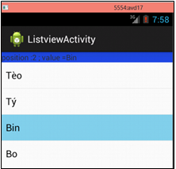
Cách tạo ListView cơ bản
//1. Khởi tạo dữ liệu cho mảng arr (còn gọi là data source)
String arr[]={"Teo","Ty","Bin","Bo"};
//2. Lấy đối tượng Listview dựa vào id
ListView lv=(ListView) findViewById(R.id.lvperson);
//3. Gán Data source vào ArrayAdapter
ArrayAdapter<String>adapter=new ArrayAdapter<String>
(this,
android.R.layout.simple_list_item_1,
arr);
//4. Đưa Data source vào ListView
lv.setAdapter(adapter);

Slide 9
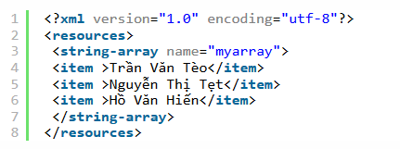
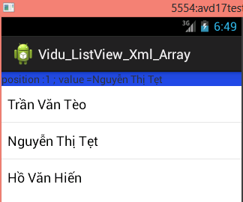
Cách tạo ListView cơ bản
String arr[]=getResources().getStringArray(R.array.myarray);

Slide 10
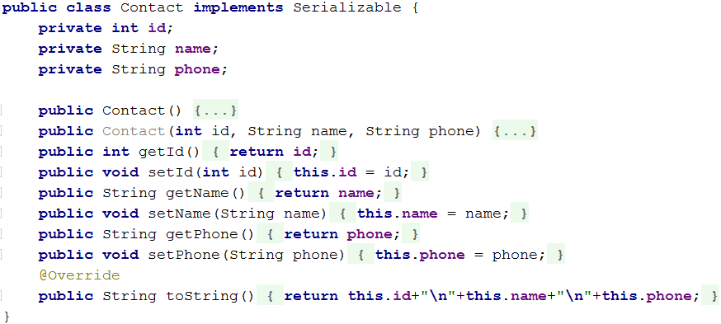
Cách tạo ListView cơ bản – đối tượng

Slide 11
Cách tạo ListView cơ bản – đối tượng
ListView lvContact; ArrayAdapter<Contact>adapterContact;
lvContact= (ListView) findViewById(R.id.lvContact); adapterContact=new ArrayAdapter<Contact>(MainActivity.this,android.R.layout.simple_list_item_1); lvContact.setAdapter(adapterContact);

Slide 12
Cách tạo ListView cơ bản – đối tượng
Contact contact=adapterContact.getItem(position); txtMa.setText(contact.getId()+""); txtTen.setText(contact.getName()); txtPhone.setText(contact.getPhone());

Slide 13
Xử lý sự kiện trên ListView
lvContact.setOnItemClickListener(new AdapterView.OnItemClickListener() { @Override public void onItemClick(AdapterView<?> parent, View view, int position, long id) { hienThiChiTiet(position); } });

Slide 14


Hey! Coding is easy!
END

